Slide 1
МБДОУ № 36 « Яблонька»
ПРОЕКТ
«ЗНАКОМСТВО С ТРАДИЦИЯМИ И КУЛЬТУРОЙ БЫТА
КОРЕННЫХ НАРОДОВ ХАНТЫ»
Воспитатель:
Ализаде А.А.
Сургут 2022г.

Slide 2
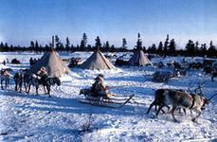
АКТУАЛЬНОСТЬ ТЕМЫ:
Север – удивительный край с удивительными
народами. Северный человек по сути своей духовен.
Воззрения его складывались на основе культа природы и
гармоничного взаимодействия с окружающей средой,
непосредственно общаясь с которой он научился ее
понимать, приспособился к жизни в ней и трудился,
поддерживая природу в интересах самосохранения

Slide 3
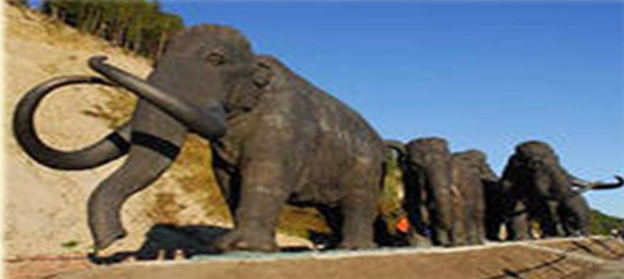
В наше время детям необходимо знать
элементарное представление об истории родного
края, традициях и культуры быта коренных
народов крайнего севера.
Только дав ребенку эти знания, мы можем
создать необходимые условия для
преемственности, духовной связи поколений,
воспитания в каждом ребенке патриота,
гражданина.

Slide 4
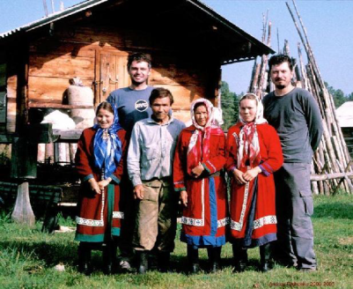
Мы родились и растем на Югорской земле.
У каждого из нас растет потребность знать
край, в котором мы живем. Посетив наш
городской музей, мы узнали о жизни
коренного населения севера ханты и
манси. У нас пробудился интерес к более
глубокому изучению родного края.
Нам
захотелось узнать о народах ханты, как возник этот
угорский народ.
Как живут и какие
традиции коренных
народов Севера.

Slide 5
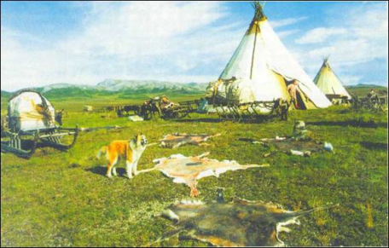
Цель:
Приобщение детей к уникальной культуре
народа ханты , населяющих территорию
ХМАО, к их традициям и обычаям,
нравственно - эстетическим ценностям.

Slide 6
Задачи:
ПРОДОЛЖАТЬ ЗНАКОМИТЬ ДЕТЕЙ С ОБЫЧАЯМИ
И ТРАДИЦИЯМИ, УКЛАДОМ ЖИЗНИ,
НАРОДНЫМ ТВОРЧЕСТВОМ НАРОДА ХАНТЫ.
РАЗВИВАТЬ У ДЕТЕЙ ЧУВСТВО УВАЖЕНИЯ,
ПОНИМАНИЕ СМЫСЛА ПОВЕДЕНИЯ И
КУЛЬТУРЫ, ОСОБЕННОСТЕЙ НАРОДОВ КРАЙНЕГО
СЕВЕРА.
УЧИТЬ ДЕТЕЙ ВИДЕТЬ ЧЕРТЫ НАЦИОНАЛЬНОГО
СВОЕОБРАЗИЯ В ОБЛИКЕ ЛЮДЕЙ, ИХ ОДЕЖДЕ,
УКРАШЕНИЯХ, ПРЕДМЕТАХ БЫТА.
РАЗВИВАТЬ ИНТЕРЕС К НАРОДНОЙ ИГРЕ,
ЖЕЛАНИЕ ИСПОЛЬЗОВАТЬ ЕЕ В
САМОСТОЯТЕЛЬНОЙ ДЕЯТЕЛЬНОСТИ. ПОМОЧЬ
ДЕТЯМ ЧЕРЕЗ ИГРУ ПОНЯТЬ ОСОБЕННОСТИ
НАЦИОНАЛЬНОЙ КУЛЬТУРЫ ЛЮДЕЙ.

Slide 7
Тип проекта:
групповой, краткосрочный .
беседы, игры,
художественно-творческая деятельность.
воспитатели, воспитанники раннего возраста, родители.
Форма организации:
Состав проекта:

Slide 8
Прогнозируемый результат
проекта:
Расширение знаний у детей о промысле, быте, традициях,
одежде коренных жителях севера, формирование у детей
интереса и уважения к национальной культуре, умение
раскрывать его красоту и богатство.
Разовьется продуктивная деятельности детей,
совершенствуются навыки и умения в творческой
деятельности.
Расширится активный словарный запас детей.
Будут созданы необходимые условия для организации
совместной деятельности с родителями.
Повышение процента родителей, проявляющих интерес к жизни детского сада.

Slide 9
Следствие проекта
Продолжать знакомить с
традициями, обычаями, культурой
коренного населения.
Воспитывать у детей интерес к
природе родного края.
Продолжать формирование у
детей патриотических чувств и
развитие духовности.

Slide 10
Этапы проекта:
Подготовительный этап
• Изучить этнографическую, этнопедагогическую и научно-художественную литературу;
• Собрать и систематизировать дидактический материал
• Составить план
Практический этап
• Разработать конспекты занятий, бесед, экскурсий;
• Изготовить иллюстративный и поделочный материал по темам занятий;
• Собрать традиционные подвижные и дидактические игры, книги, сказки, пословицы и
поговорки.
• Подобрать наглядный материал (Оформление альбомов-слайдов: «Прошлое и настоящее
народа ханты », «Орнамент народов ханты » и использование его на
занятиях по ИЗО, создать презентацию «Ознакомление с одеждой народов севера»,
«Посмотри как хорош - край в котором ты живешь!», «Животный мир Югры», «Красная
книга Югры»)
Встреча с интересными людьми Югры.
• Разработать консультации для родителей.
Заключительный этап
• создать мини- музей «Удивительные орнаменты Ханты»
• выставка творческих работ детей: «Стойбище народов Севера», рисунки по мотивам
национальной одежды народов Севера.
• выставка творческих работ совместно детей и родителей ; выставка рисунков «Жизнь
народа Ханты», кукла, одетая в национальную одежду.
• Развлечение.

Slide 11
Предполагаемый продукт проекта
• оформление уголка «Мой дом Югра»; выставка
творческих работ детей;
• оформление презентации «Знакомство с одеждой народов
Севера» (совместная работа педагога и родителей);
«Животный мир Югры», «Красная книга Югры»,
«Посмотри как хорош - край в котором ты живешь!»;
• оформление картотеки «Игры народов севера»;
• разработанные консультации для родителей.

Slide 12
ВЫПОЛНЕНИЕ ПРОЕКТА
КОММУНИКАЦИЯ
• Беседы с использованием иллюстраций позволяют развивать у детей
внимание, память и речь.
Беседа о труде и жизни оленевода:
• - Кто такие оленеводы? Дети: «Люди, которые заботятся об оленях».
• - Из чего оленевод мастерит свое жилище? Дети: «Из оленьего меха».
• - Из чего шьют одежду и почему? Дети: «Из меха оленей и диких животных,
чтобы не замерзнуть».
Устное народное творчество
• На занятиях по обучению рассказыванию вношу устное народное творчество:
сказки, пословицы, загадки, что повышает у детей эмоциональный интерес и
делает рассказы детей более выразительными.
• Сочетание рассказов, бесед, устного народного творчества позволило решить
в комплексе познавательные и воспитательные задачи. У детей появился
интерес, они учились устанавливать простейшие связи между трудом и бытом
северных народов. Дети называют птиц и животных, особо почитаемых на
Севере, приобретают навыки поведения в природе через заповеди и
народные обычаи.
Словесные игры
• Словесные игры: «Угадай орнамент», «Предметы природы»

Slide 13
Чтение художественной литературы
• сказки: нанайская «Айога», ненецкая «Кукушка» ,
• песни, поговорки, пословицы, стихи народов Севера.
• Просмотр мультфильмов Ханты-Манси: Трусливый мальчик ( на языке народов
Ханты-Манси), «Ворон и сова».
ПОЗНАНИЕ
• Экскурсия на территорию выставочного зала этнографического музея: «Мой
родной край! », «Стойбища ханты», «Декоративное искусство народов Ханты-
Манси», «Дома, которые строят в лесу».
Компьютерные игры: «Кто чем занят», «Собери национальный узор», Накорми
животных», «С какой ветки эти детки», «Древние технологии», «Жили-были».
СОЦИАЛИЗАЦИЯ
• Подвижные игры: «Хейро», «Каюр и собаки», «Олени и пастухи», «Ловля оленей»,
«Куропатки и охотники», «Смелые ребята», «Полярная сова и евражки»
ХУДОЖЕСТВЕННОЕ ТВОРЧЕСТВО
• Раскрашивание картинок по мотивам национальной одежды народов Севера,
создание поделок : «Стойбище народов Ханты-Манси», аппликация: узоры
народов Ханты-Манси.
РАБОТА С РОДИТЕЛЯМИ
• Оформление уголка «Мой дом Югра»
• Изготовление поделок для мини-музея , выставка рисунков «Жизнь народа Ханты», кукла, одетая в национальную одежду.
• Консультация для родителей: «Быт, обряды, праздники народов Севера», «Игры
народов Севера», «Орнамент народа ханты».

Slide 14
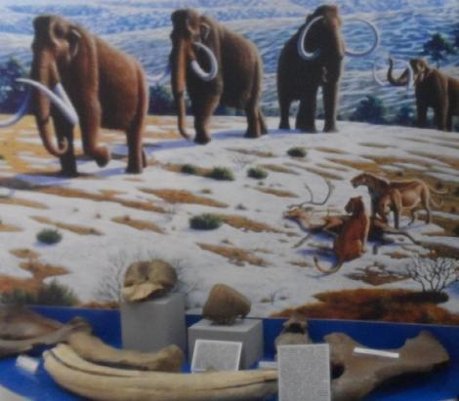
ЗЕМЛЯ НА КОТОРОЙ МЫ ЖИВЕМ ЯВЛЯЕТСЯ ИСТОРИЧЕСКОЙ РОДИНОЙ
ОБСКО-ЮГОРСКИХ НАРОДНОСТЕЙ – ХАНТЫ, МАНСИ, НЕНЦЕВ,
СЕЛЬКУПОВ.

Slide 15
Этап реализации проекта
Сначала мы знали:
Ханты живут в лесу.
У них есть олени.
У них другая одежда, а женщины ходят в платках.
Папа говорил, что они любят кушать рыбу.
Хотели бы узнать :
Почему ханты так одеваются?
У Ханты такие же дома как у нас?
Что они целыми днями делают в лесу?
А в их доме есть холодильник, телевизор, плита?
А в лесу есть магазин, куда ходят ханты за продуктами?
А какие праздники отмечают народы ханты и манси?
А ходят они в гости друг к другу?
Из чего делают свое жилище?
Из чего шьют одежду?
Какие любимые игрушки у маленьких детей?
КАК УЗНАТЬ?...
Можно спросить у кого-нибудь взрослого или спросить у родителей.
Я предлагаю посмотреть специальную программу по телевизору или в
интернете.
Пригласить коренных жителей и спросить у них…

Slide 16
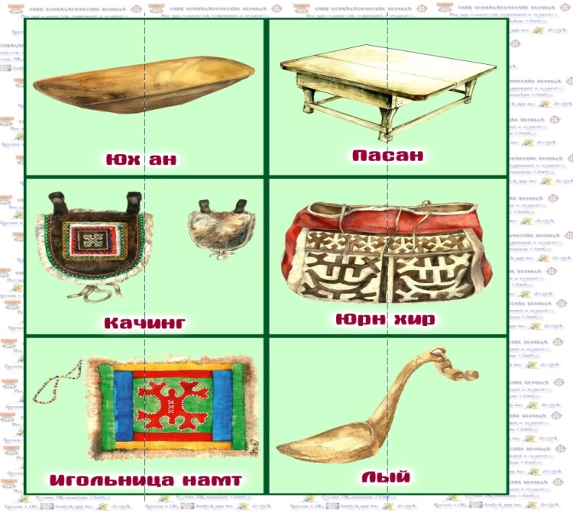
Дидактические игры
Собери и назови;
Цель: Учить ребенка выбирать предметы, ориентируясь на их орнамент.
Найди рапу;
Цель; создать условия для активизации творческого мышления, как средства обогащения активного словаря детей дошкольного возраста.

Slide 17
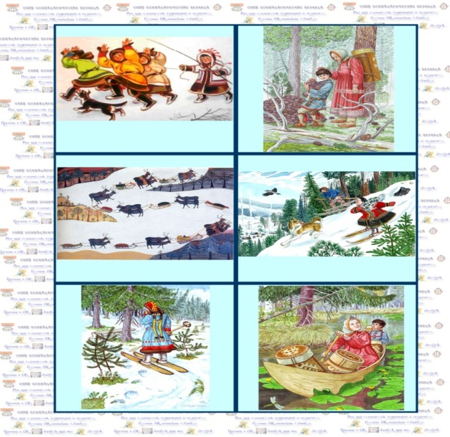
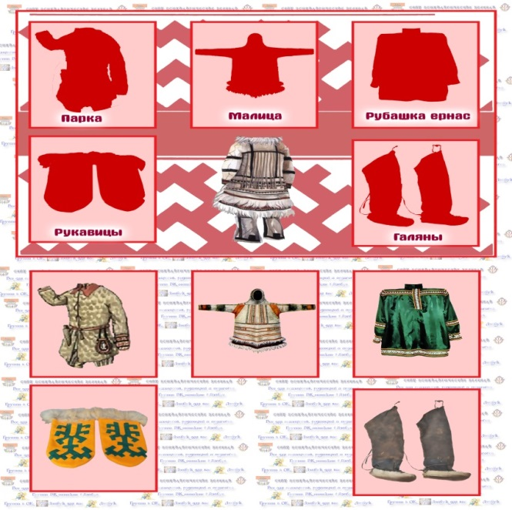
Игры на логику и мышление
Лото:
Цель: Упражнять детей в правильном использовании обобщенных понятий , воспитание сообразительности , наблюдательности
Расскажи историю;
Цель: развитие навыков коммуникации, памяти, связной речи, интереса, выдумки, фантазии, логики, умение рассуждать , импровизировать, активизация словаря, запаса и кругозора.

Slide 18
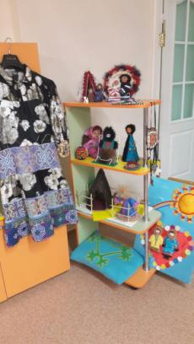
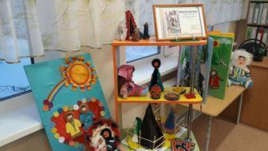
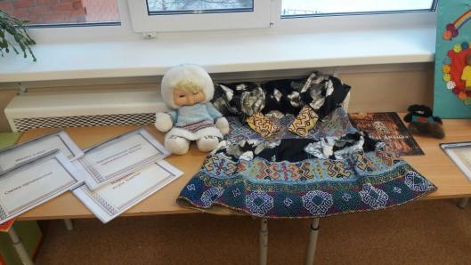
Мини-музей в группе

Slide 19
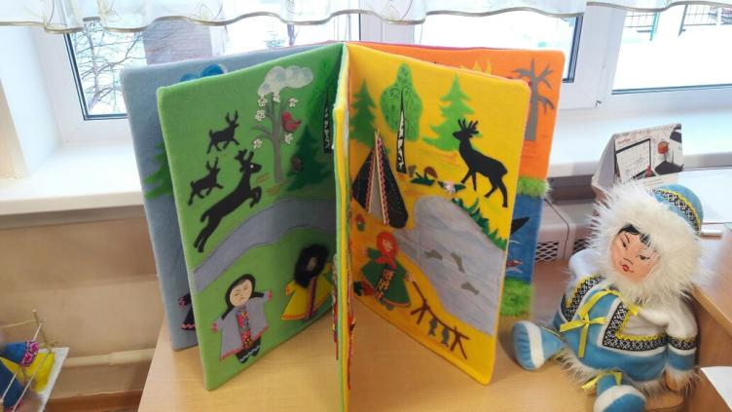
Большая книга
«Удивительные орнаменты Ханты»

Slide 20
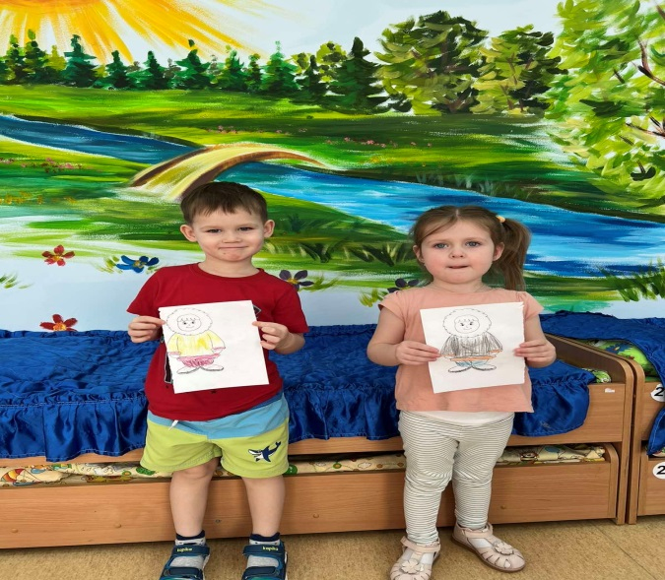
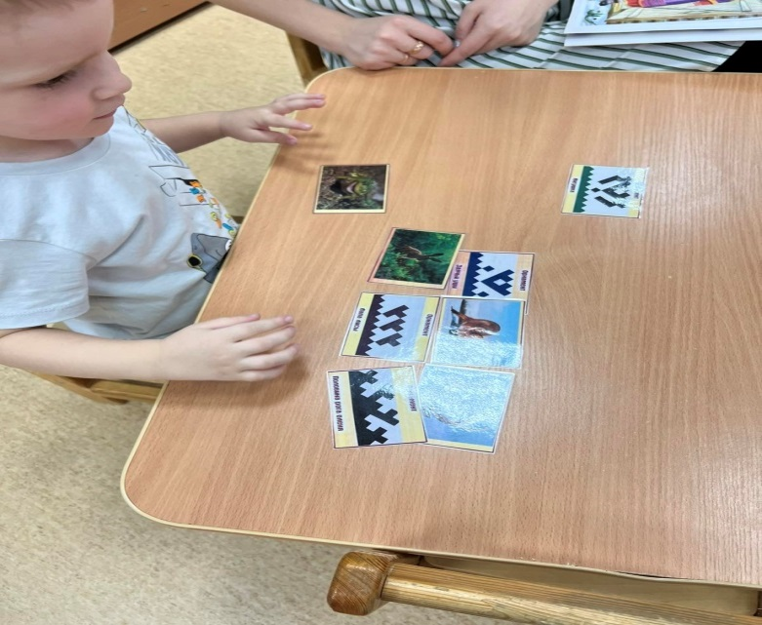
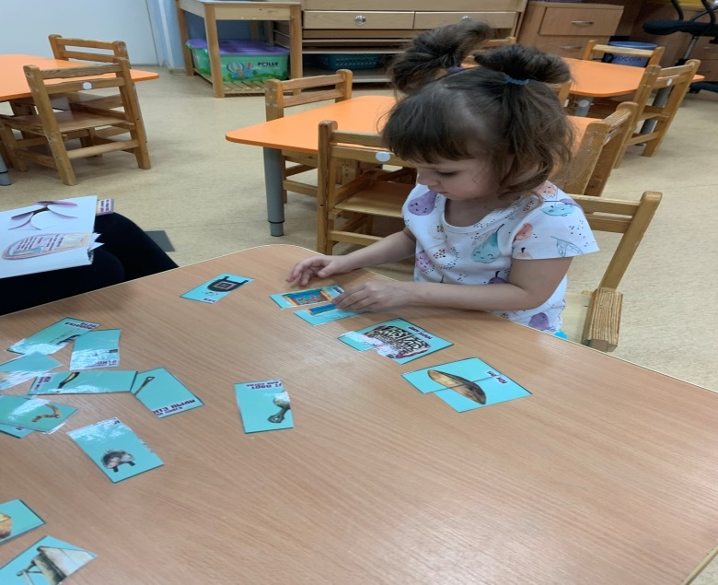
Работа с детьми

Slide 21
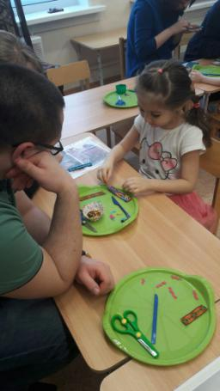
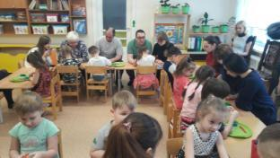
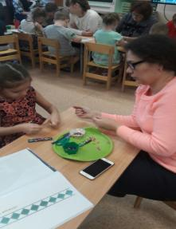
Совместная деятельность
детей, родителей и педагогов

Slide 22
Спасибо за внимание

